Slide 1
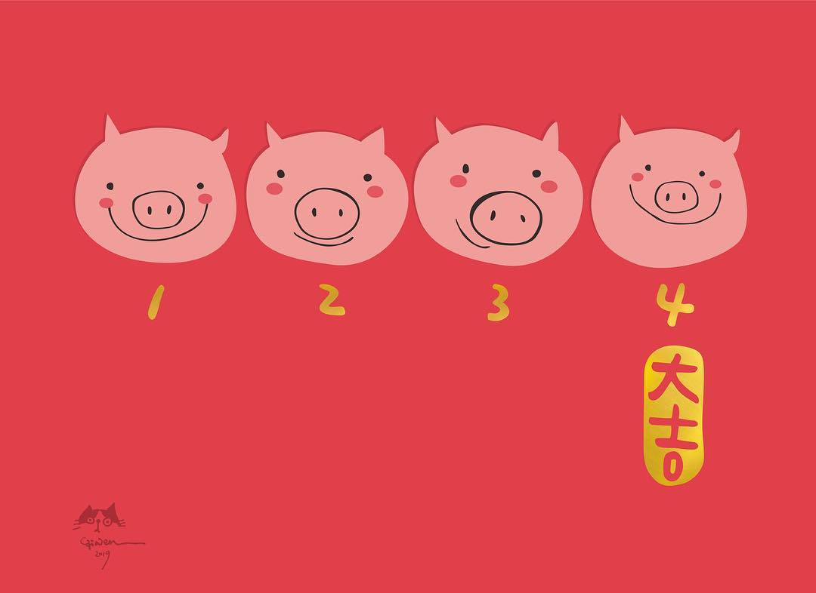
我愛食物
大猜謎

Slide 2
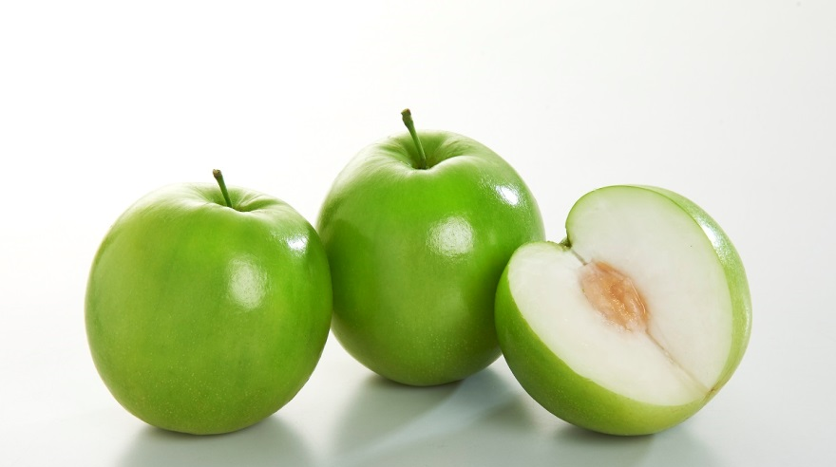
猜猜這是什麼水果？
棗子
1

Slide 3
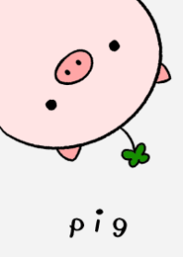
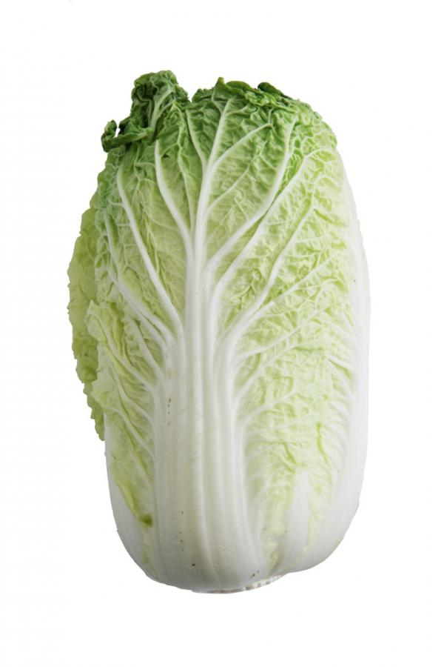
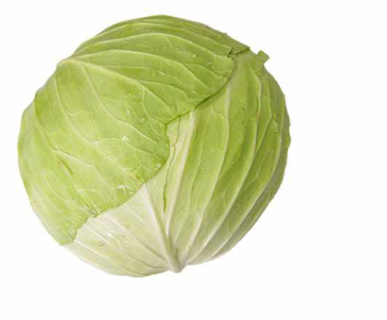
大白菜
□□菜
我們不一樣
2

Slide 4
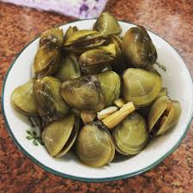
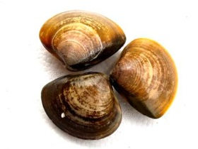
猜猜這是什麼食物？
我住在溪邊唷！
蜆仔(蜊仔)
我住在海裡唷！
3

Slide 5
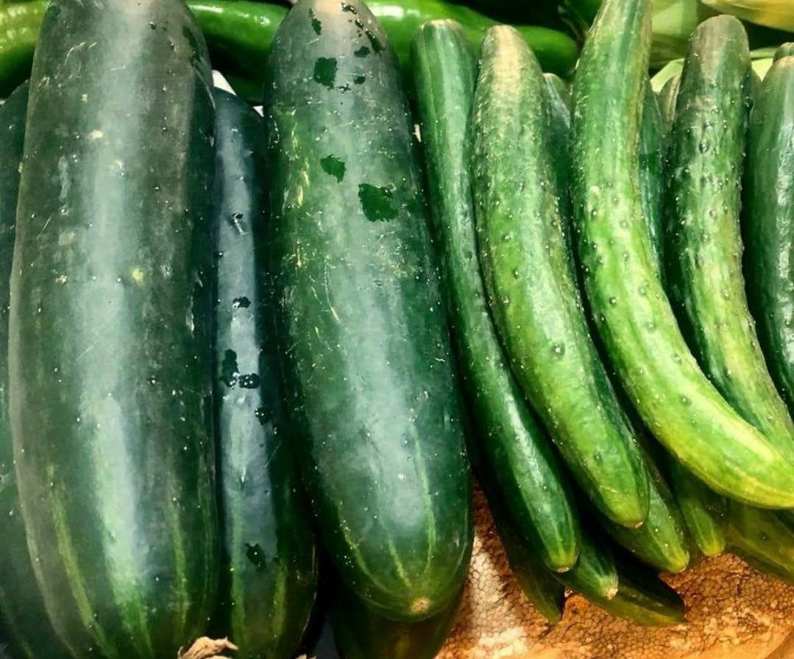
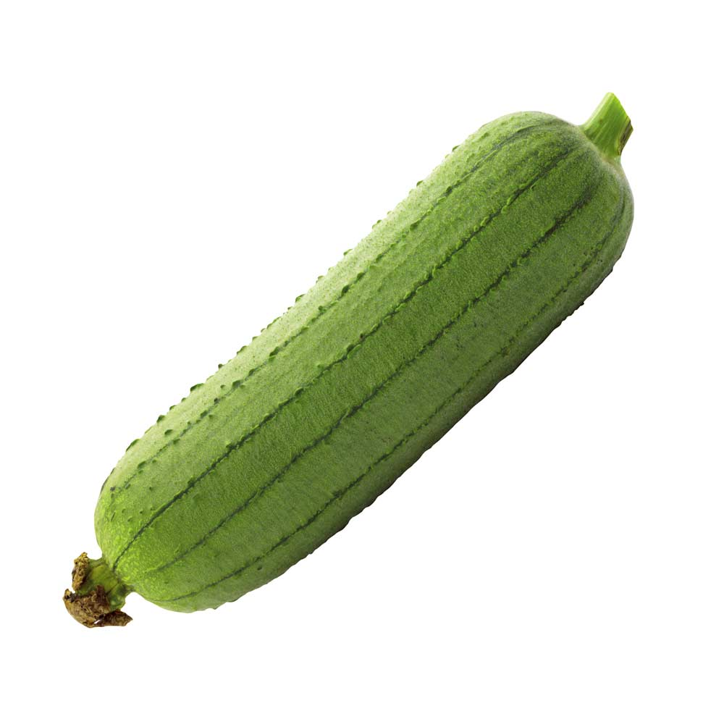
大黃瓜 (刺瓜仔)
Ａ
Ｃ
Ｂ
絲瓜
(菜瓜)
小黃瓜
(瓜仔哖)
4

Slide 6
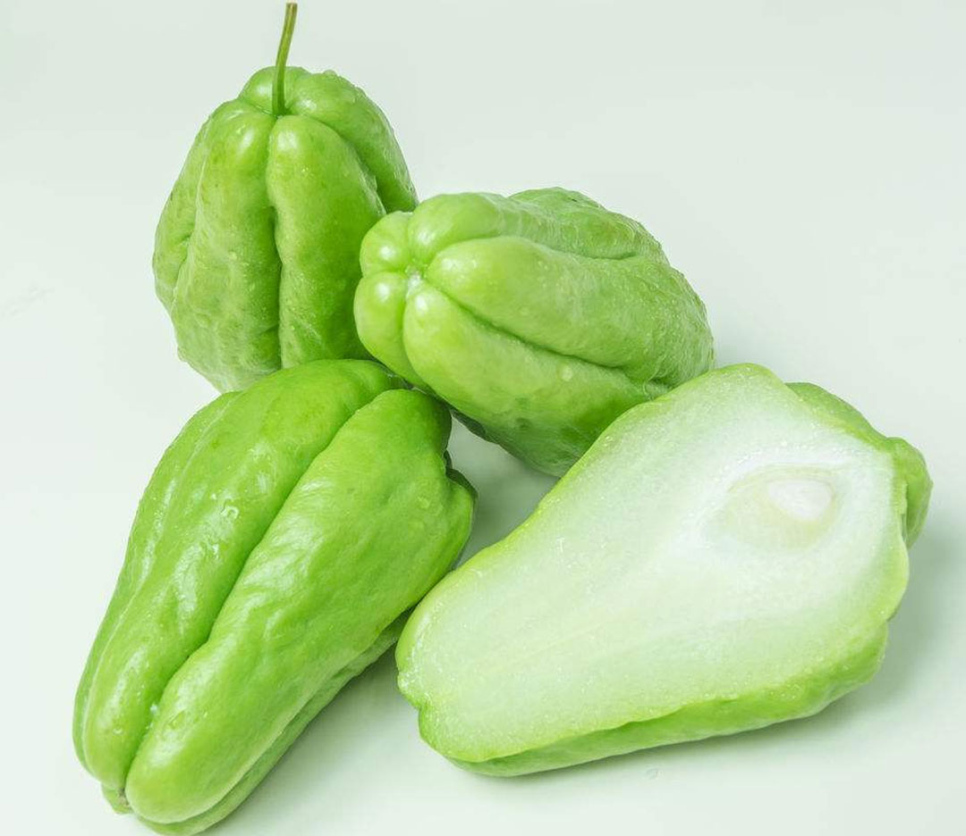
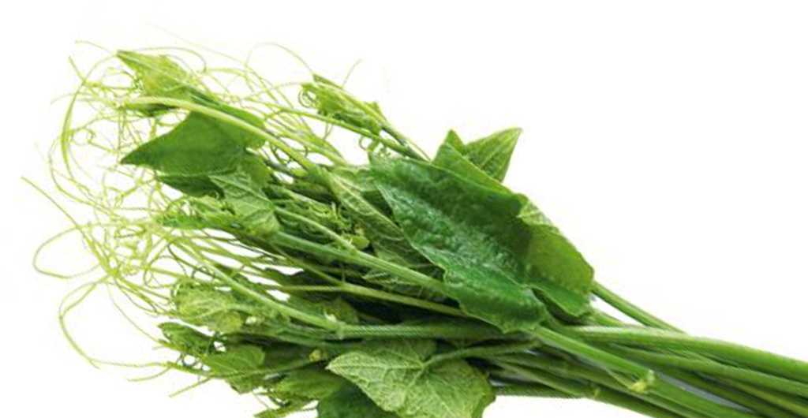
猜猜這是什麼蔬果？
佛手瓜
□□瓜
我是它的葉子，叫作龍鬚菜
5

Slide 7
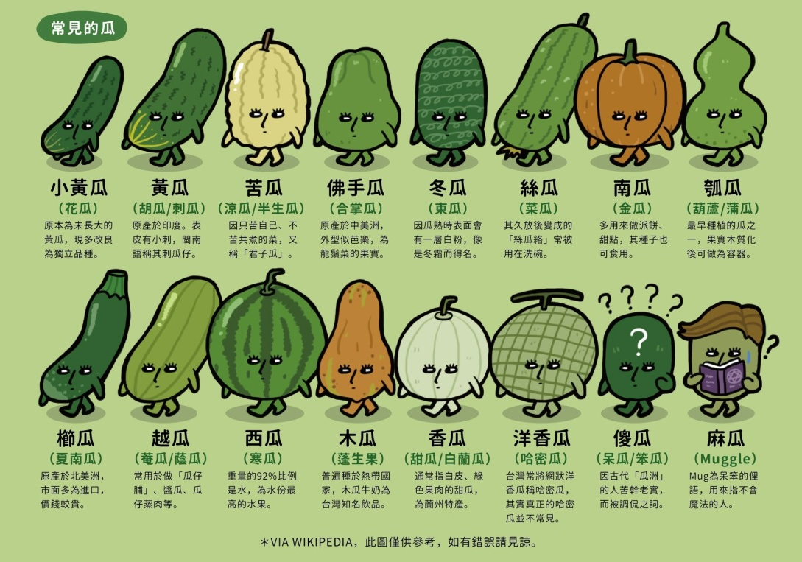

Slide 8
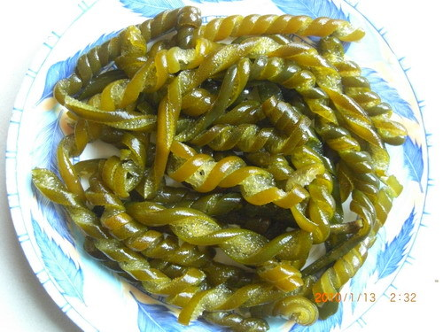
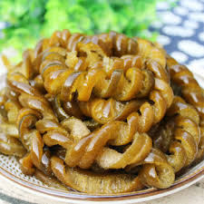
海茸
我不是電話線啦！ 我叫作海＊！
6

Slide 9
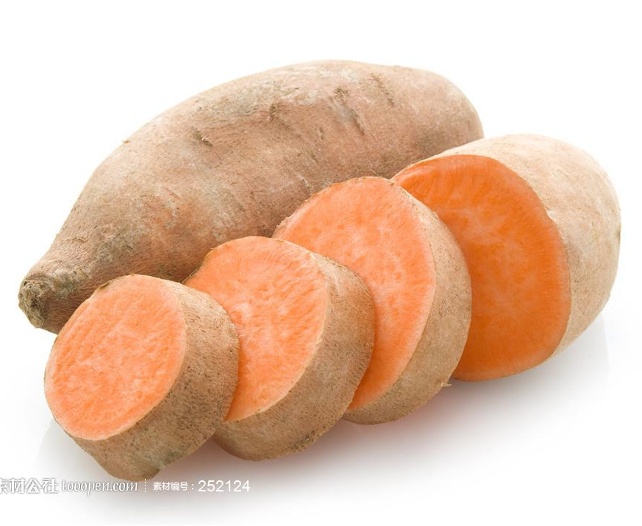
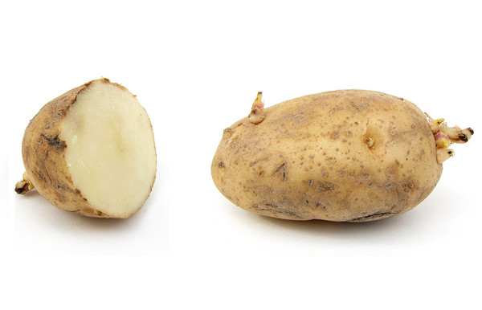
馬鈴薯
Ａ
Ｂ
地瓜 (番薯)
7

Slide 10
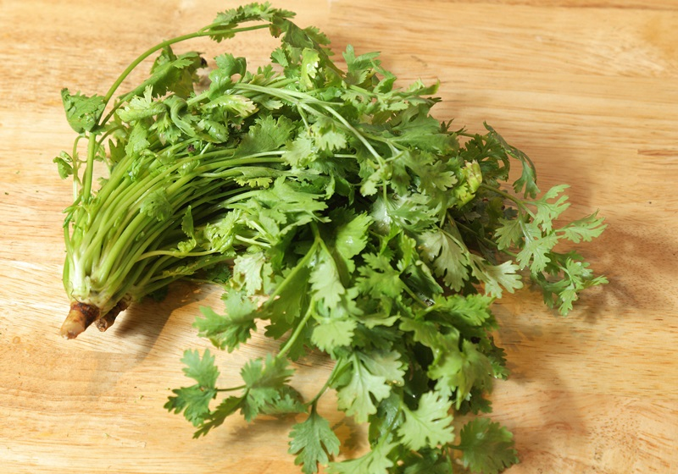
香菜 (芫荽 )
猜猜這是什麼香料？
我是貢丸湯的好朋友！
8

Slide 11
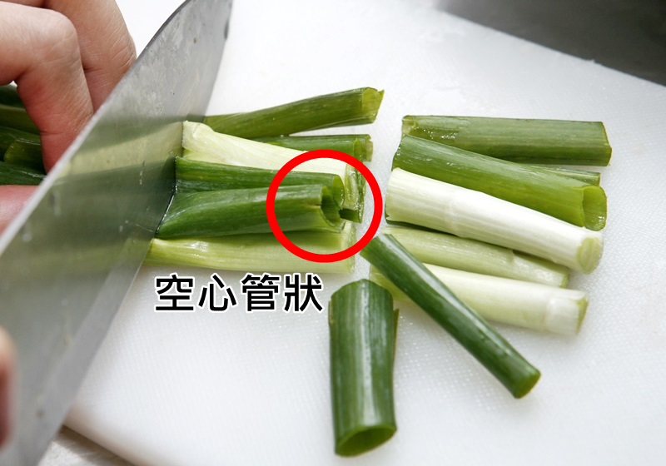
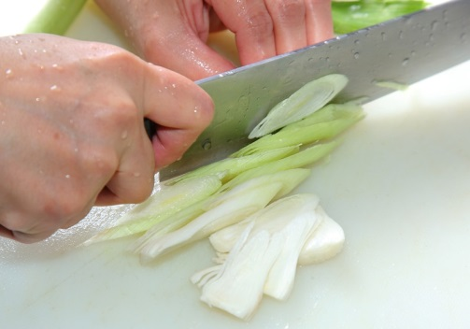
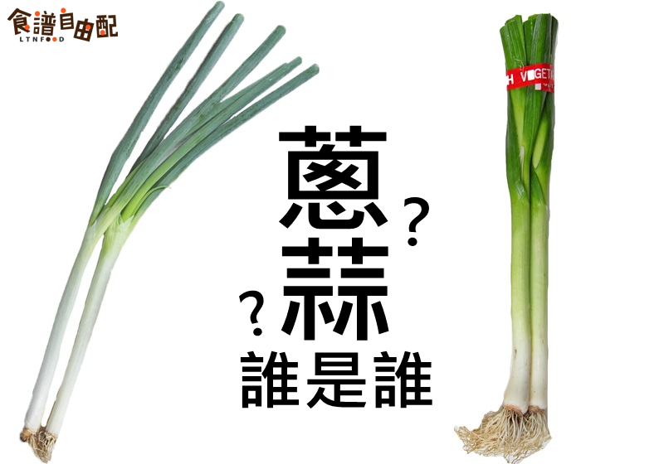
蔥
Ａ
Ｂ
蒜苗
(蒜仔)
9

Slide 12
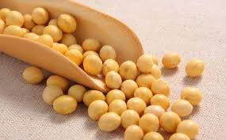
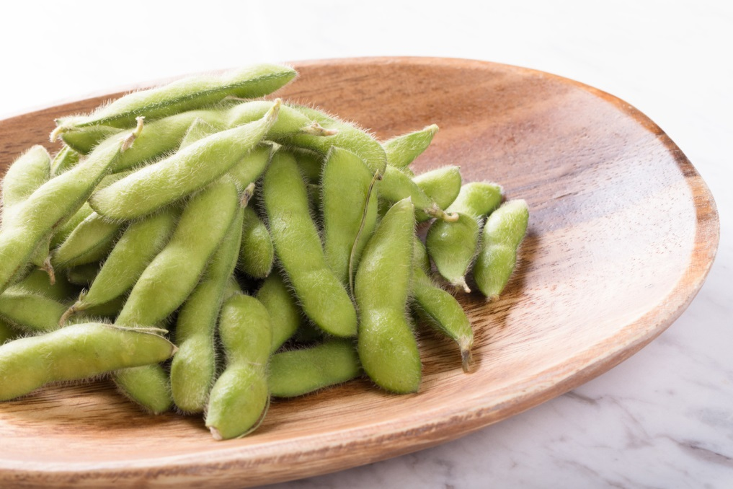
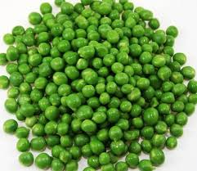
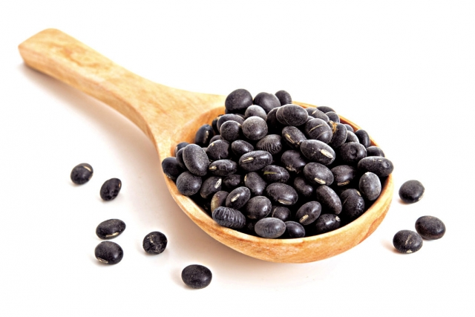
哪三種食物其實是同一種豆類？
Ａ黃豆
Ｂ毛豆
Ｃ黑豆
Ｄ青豆
10

Slide 13
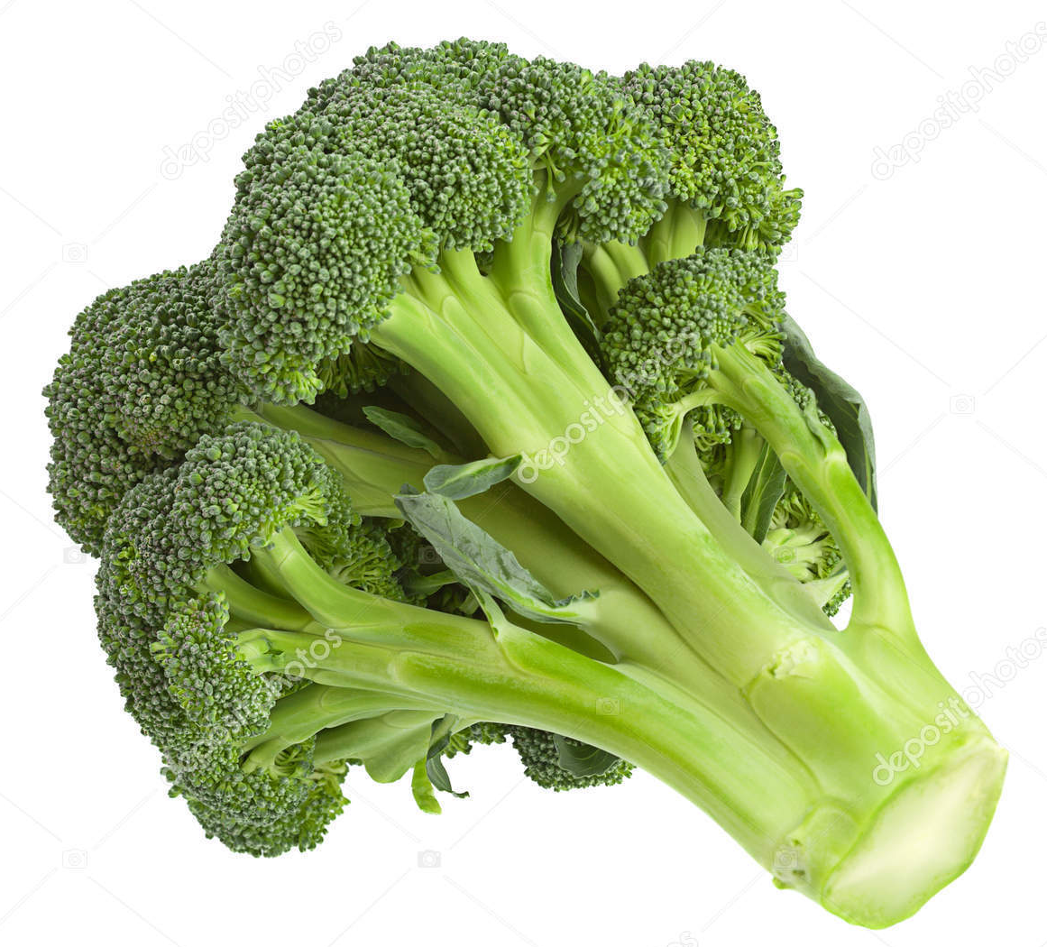
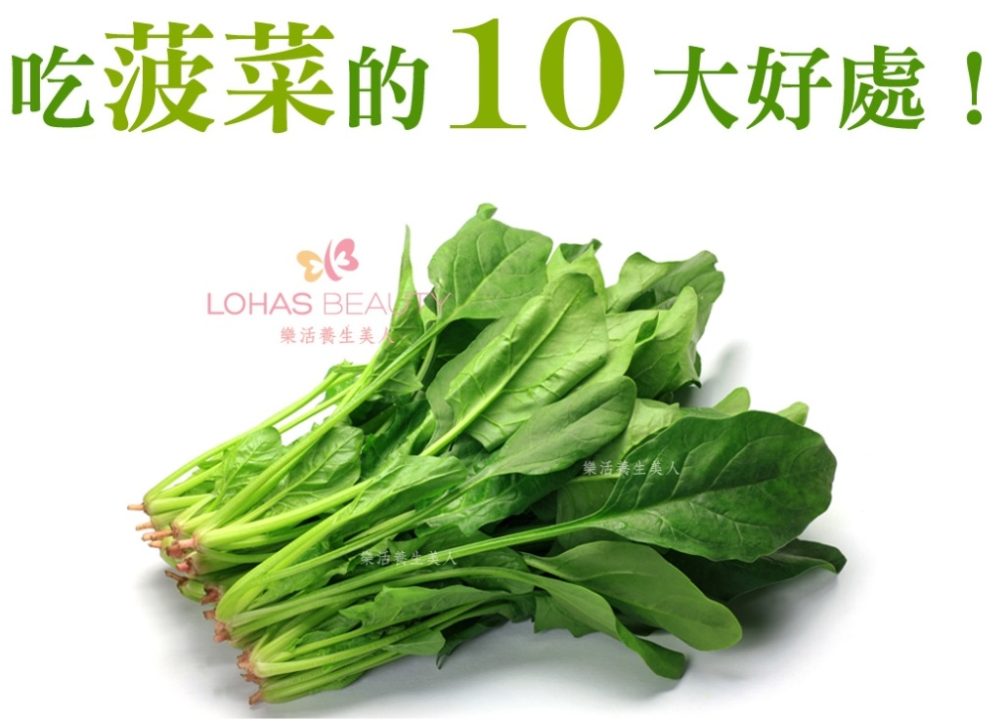
哪三種蔬菜都是十字花科？
Ａ青花菜
Ｂ菠菜
Ｃ大白菜
Ｄ高麗菜
11

Slide 14
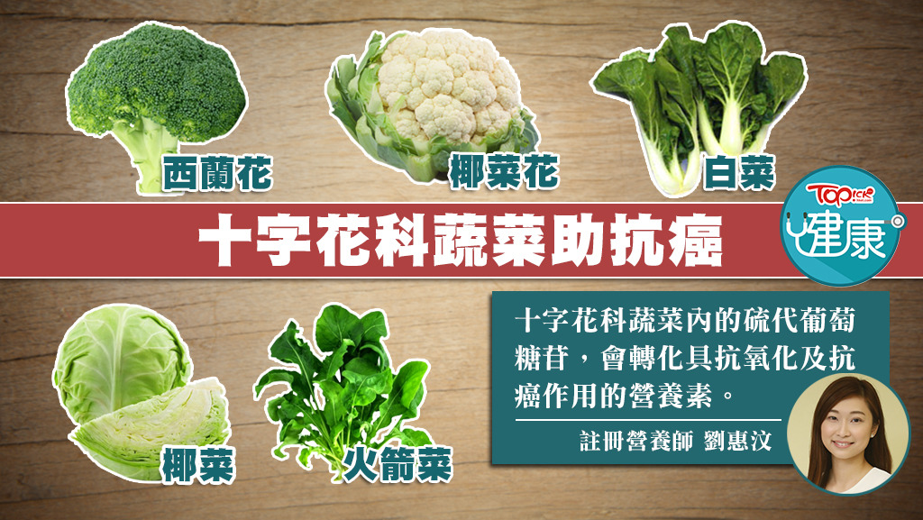
十字花科家族

Slide 15
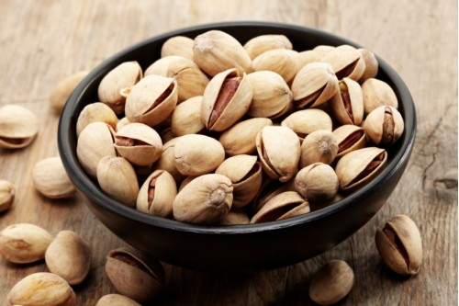
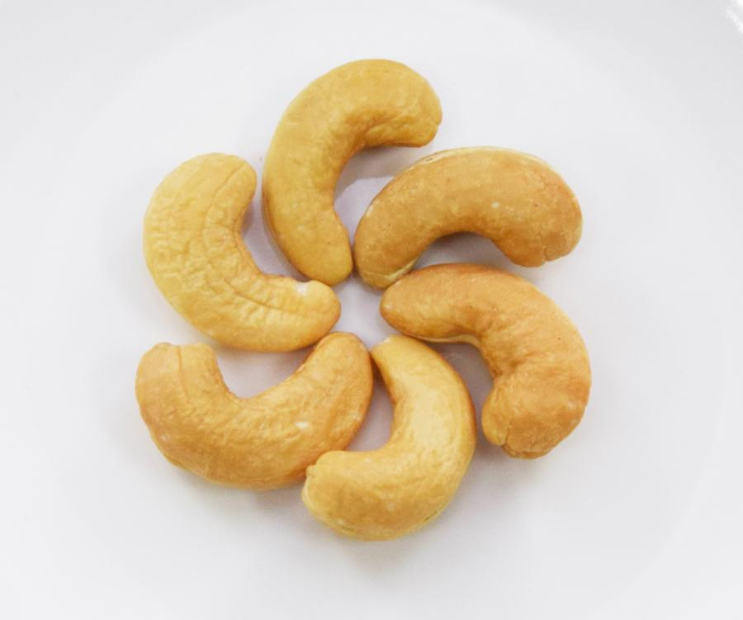
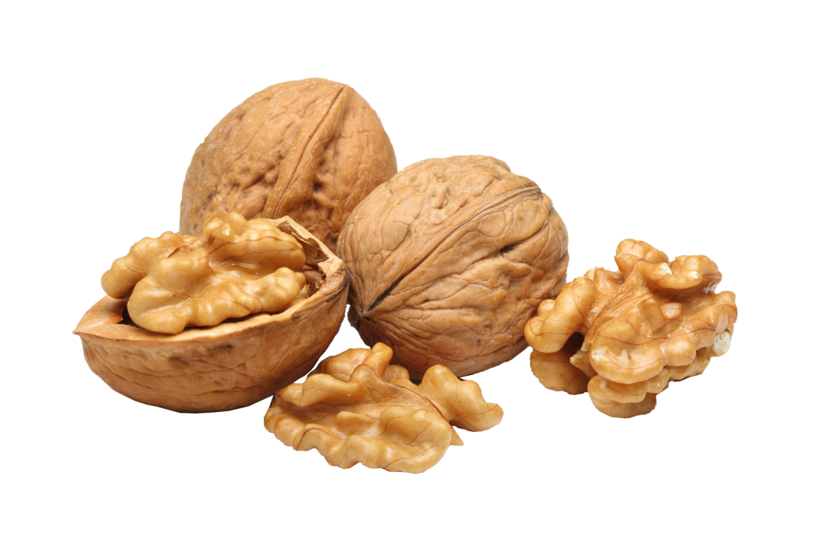
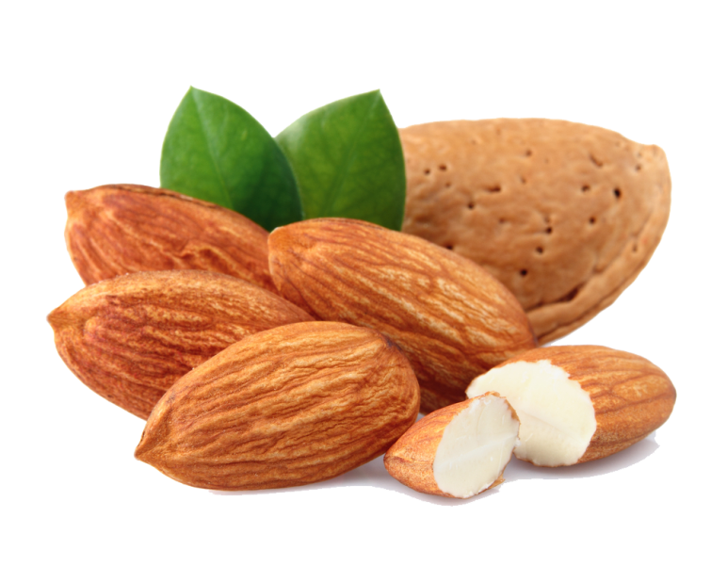
Ａ
腰果
Ｂ
開心果
Ｃ
核桃
Ｄ
杏仁
12

Slide 16
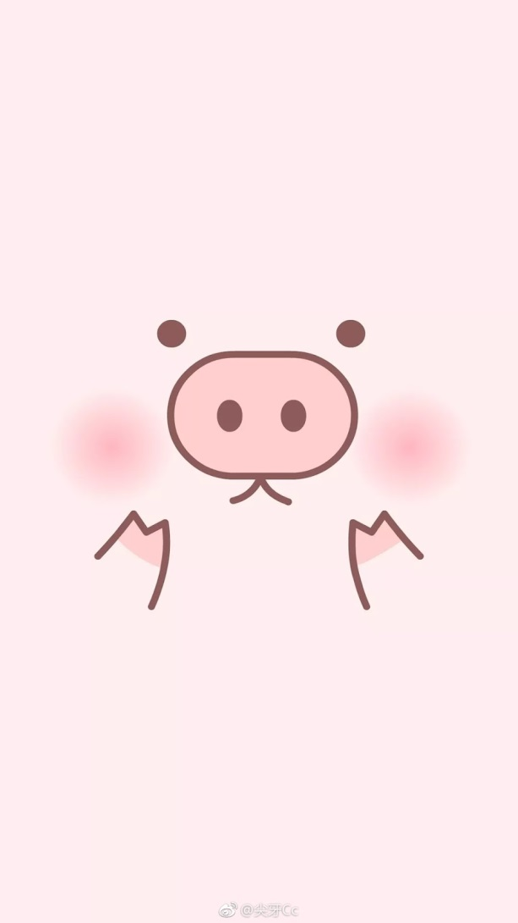
元宵節猜謎語 明年再見啦！
BYE BYE~

